Slide 1
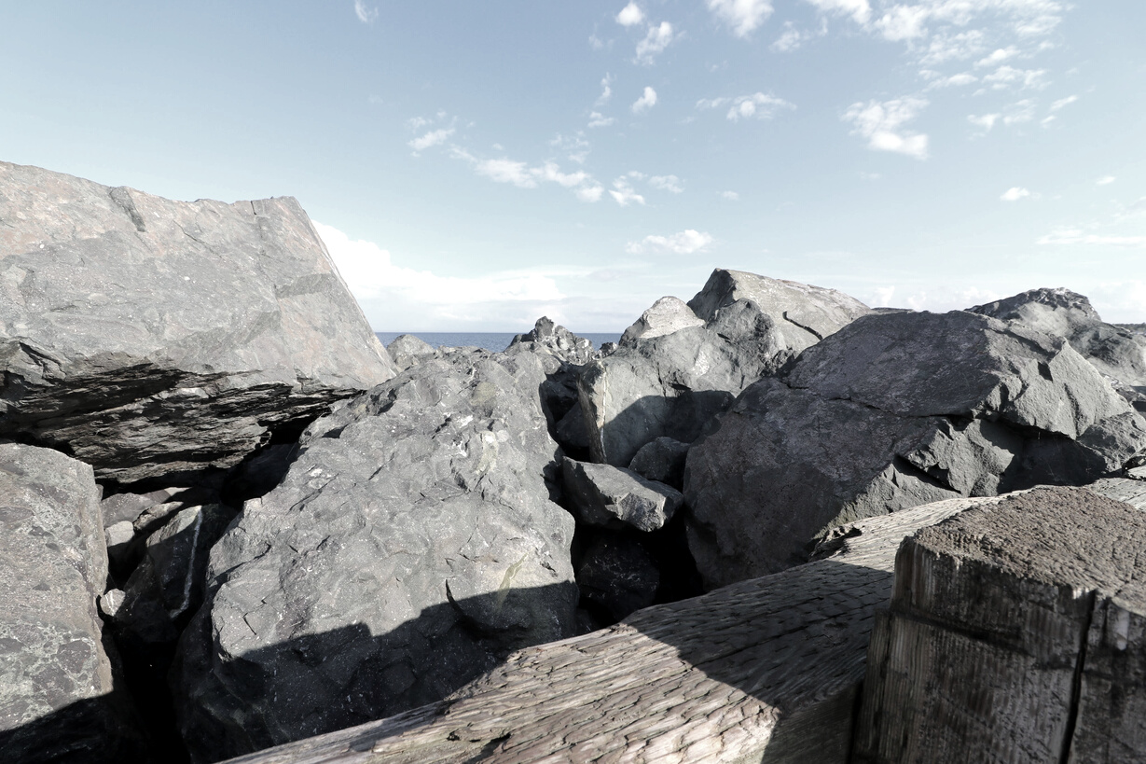
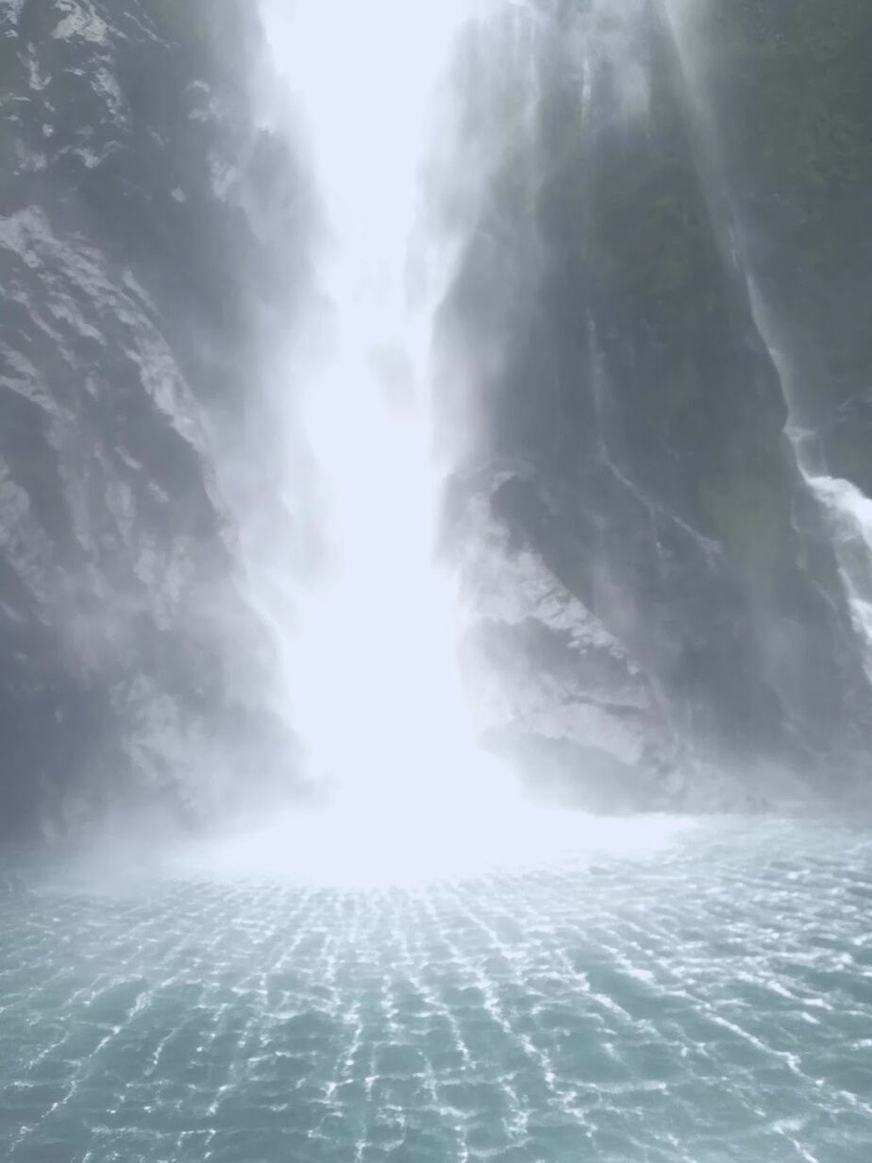
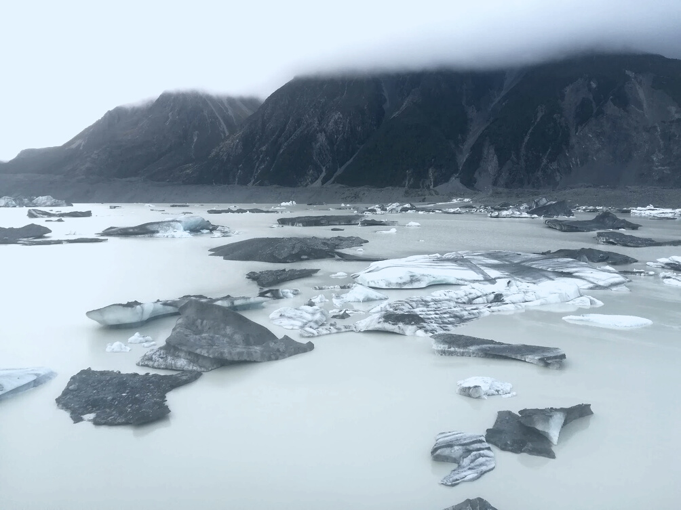
PROJETS DE CRÉATION PÉDAGOGIQUE
COURTE DURÉE
ART ET
ENVIRONNEMENT

Slide 2
CE GUIDE PROPOSE QUATRE ACTIVITÉS INCLUANT UNE DÉMARCHE D'APPRÉCIATION, POUR RÉFLÉCHIR SUR L'ENVIRONNEMENT À PARTIR D'EXPÉRIENCES DE CRÉATION
•
CES ACTIVITÉS SONT INTERRELIÉES À DES OEUVRES D'ARTISTES QUI TRAVAILLENT UNE THÉMATIQUE ENVIRONNEMENTALE
ART ET
ENVIRONNEMENT

Slide 3
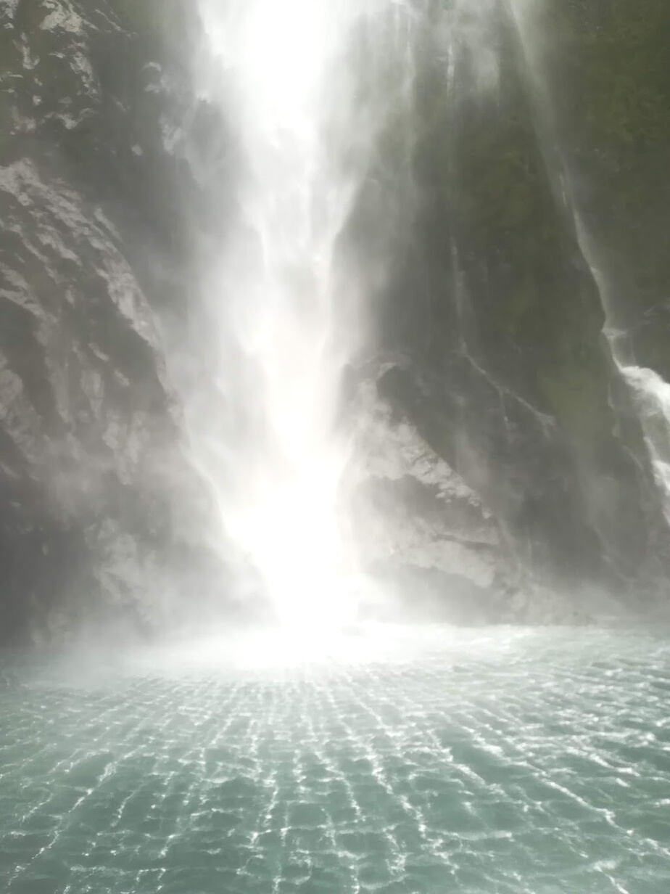
PROJETS À EXPLORER
Exploration glaciaire
Herbier local
Voyage virtuel
Paysage de l’invisible
Aquarelle
Monotype
Photographie virtuelle
Texte-image
Image 1

Slide 4
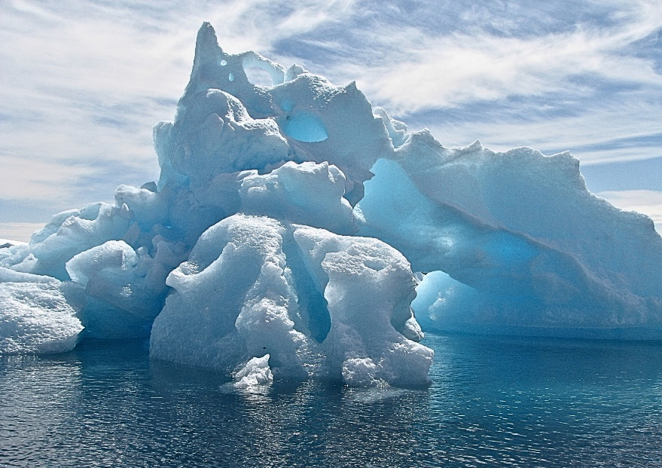
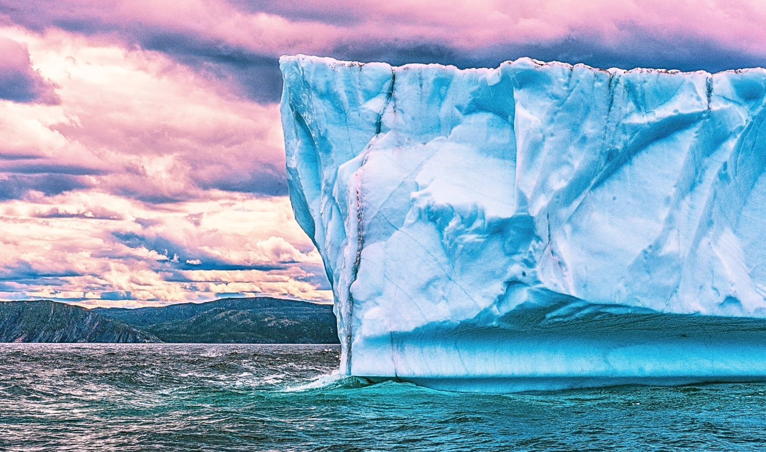
Aquarelle
Exploration glaciaire
Rechercher les oeuvres de l’artiste
Eveline Boulva
QUESTION MOBILISATRICE
Comment s’imprégner et ressentir la force et la fragilité des glaciers par une représentation visuelle?

Slide 5
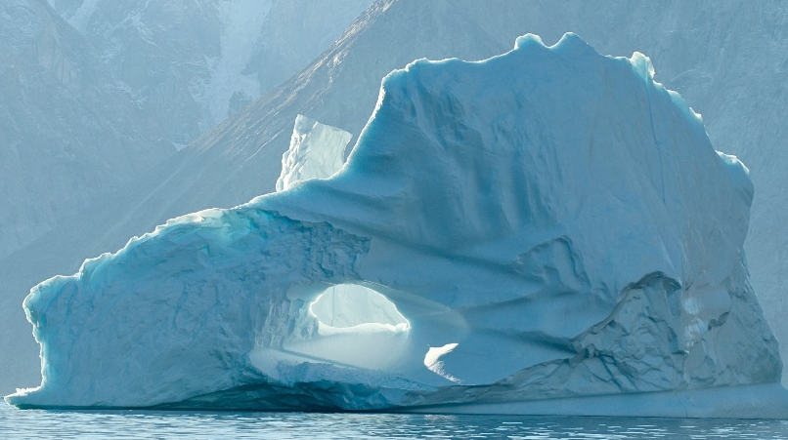
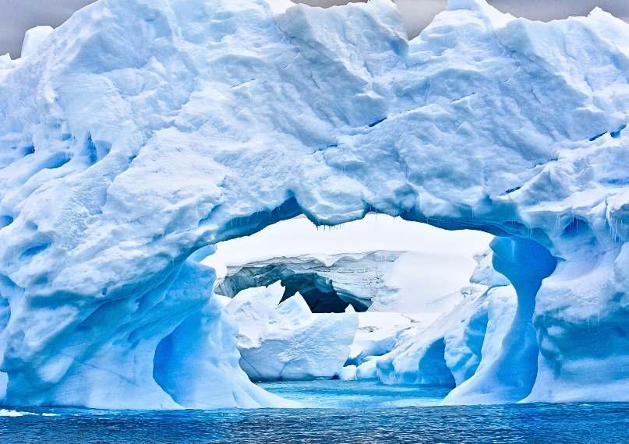
PROPOSITION DE CRÉATION
MOTS ÉVOCATEURS
climat · splendeur
observation · exploration ·
spontanéité ·
· bleu · nuance · transparence · lavis · liquide ·
composition · forme · geste · écosystème · disparition
Par l’observation de terrain, le dessin, la photographie et l’infographie, l’artiste Eveline Boulva s’intéresse au paysage, au territoire, aux effets induits par la relation entre l’humain et son milieu, avec comme préoccupation centrale des questions liées au développement territorial et à l’environnement. L’un de ses projets, Vaciller comme un paysage, évoque la fonte accélérée des glaciers de Terre-Neuve qui fait craindre de les voir disparaitre.
S’inspirant de cette série d’œuvres et de l’approche de l’artiste, l’activité propose d’observer et de peindre des glaciers à l’aquarelle pour faire l’expérience de leur splendeur, en prenant connaissance de leur activité et importance dans les écosystèmes canadiens. Dans un premier temps, les élèves sont invités à représenter réalistement un glacier de leur choix, en utilisant la technique de la mise aux carreaux ou par libre observation. Dans un deuxième temps, de le peindre en différentes tonalités de bleu, en recourant aux jeux de transparence que permet l’aquarelle. Lorsque les œuvres sont complétées, les élèves les présentent sous forme de mosaïque et discutent autour de celles-ci, en lien avec leur expérience et les enjeux climatiques.

Slide 6
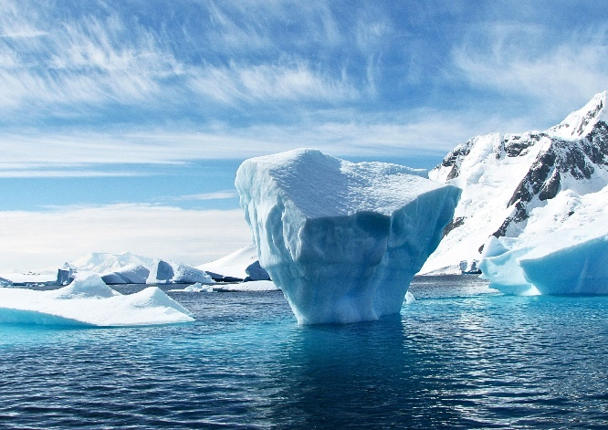
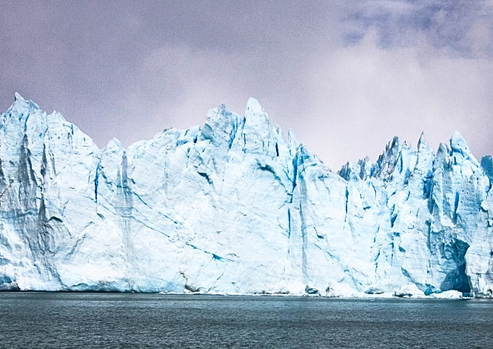
CONTENU DISCIPLINAIRE
DURÉE
3 à 4 périodes
APPRENTISSAGES
  Domaine général de formation : Environnement et consommation
  Compétences disciplinaires : Créer des images personnelles et apprécier des œuvres
  Compétences transversales : Mettre en œuvre sa pensée créatrice, exploiter l’information et résoudre des problèmes
CYCLE ET ANNÉE SCOLAIRE
1er et 2e cycle du secondaire
VOCABULAIRE ET LANGAGE PLASTIQUE
Pigment coloré à la tache, ligne, dessin - abstrait et tangible, encre de couleur, textures réelles et représentées, motifs variés, volumes réels et suggérés, couleur primaire, couleur froide (bleu), valeur dans les teintes, superposition, mouvement.
TECHNIQUES
Dessin
Peinture
Lavis
Observation
GESTES
Dessiner
Peindre
MATÉRIAUX ET OUTILS
Aquarelle en pastilles / tubes
Papier aquarelle
Pinceaux
Contenants d’eau
Crayon à la mine
Gomme à effacer
Banque d'images de glaciers (choisies par l'enseignant∙e)

Slide 7
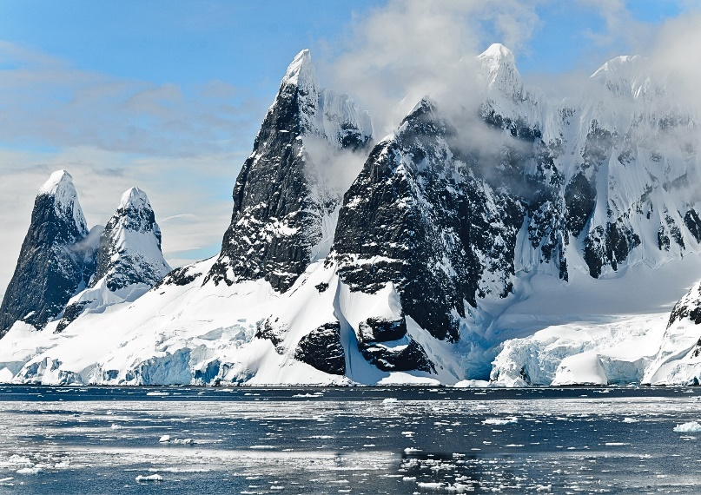
Progression de l'intention pédagogique
Attention
Intéresser les élèves à : la présence des glaciers dans les archipels de l’Arctique canadien; à leur déplacement lent et au façonnement des paysages lors de leur passage; la présence de particules sédimentaires fines et à la lumière responsables des variations de teintes de bleu dans les glaciers.
Sensibilisation
Sensibiliser les élèves aux : rôles fondamentaux des glaciers dans les écosystèmes (débit des eaux, apport local d’eau douce, hébergement d’une faune). Mettre en lien avec le travail de l’artiste Eveline Boulva.
Création
Amener les élèves à : réaliser une image personnelle réaliste de glacier en recourant à la technique de la mise aux carreaux et à l’observation; maitriser la technique de l’aquarelle et le procédé de lavis.
Appréciation
À travers les œuvres réalisées, amener les élèves à : s’éveiller et à discuter de la beauté, de la diversité formelle, de la force, de la fragilité et des rôles des glaciers.*Se reporter aux modèles formel et perceptuel dans le tableau des synthèses d’appréciation placé en annexe.
Intention pédagogique
Sensibiliser les élèves à la splendeur des glaciers canadiens et à leur rôle dans l'environnement
•
Déployer une démarche de création et d'appréciation formaliste et perceptuelle, par la réalisation d'une image personnelle de glacier à l'aquarelle, en lien avec une image choisie

Slide 8
Phases du processus de création
Inspiration
Présentation sur les glaciers canadiens · Découverte des œuvres d’Eveline Boulva et de son approche sensible du sujet en relation avec l’environnement · Présentation des techniques plastiques à explorer · Sélection d’images de divers glaciers, avec attention portée sur la diversité de leurs formes et tonalités de bleu.
Élaboration
Démonstrations techniques : mise aux carreaux et utilisation de l'aquarelle
Exercices de base : lavis à l'aquarelle avec teintes de bleu diluées, en variété d'intensités · Mise aux carreaux · Croquis de glaciers à la mine, par observation d'images.
Création : impression d'une image en couleur de glacier · Mise aux carreaux de celle-ci · Transfert de la mise aux carreaux à l'échelle sur la feuille de papier aquarelle, à la mine pâle · Dans un premier temps, reproduction réaliste du glacier choisi par dessin, et dans un second temps, en le peignant une teinte à la fois.
Distanciation
Affichage des exercices de base des élèves sur un mur avec un espace entre chacun · Installation des images personnelles de glacier créées sur un autre mur · Activité d'appréciation formelle et perceptuelle (se référer à ces modèles dans le tableau des synthèses d'appréciation en annexe), à partir des exercices de base et des images personnelles réalisées, avec discussion sur les rôles des glaciers dans l'environnement.

Slide 9
VISITEZ LES OEUVRES DE L’ARTISTE:
https://galerielacerte.com/fr/faaq-2018-2/boulva_02_br-2/
Suggestion 1 : BOULVA, Eveline, Dis-Location; glacier 1, 2018, Aquarelle sur papier marouflé sur support de bois, 51 x 51 cm.
Suggestion 2 : BOULVA, Eveline, Dis-location; glacier 2, 2018, Aquarelle sur papier marouflé sur support de bois, 41,5 x 51 cm.
Suggestion 3 : BOULVA, Eveline, Transgression; le mouvement des glaces, Aquarelle et acrylique sur papier marouflé sur support de bois,
51 x 51 cm.
Suggestion 4: BOULVA, Eveline, Série : Le carnet des disparus, 2019, Dessins photosensibles, 21 x 29,7 cm chacun.
Suggestion 5 : BOULVA, Eveline, Série : Le carnet des disparus, 2019, Dessins photosensibles, 21 x 29,7 cm chacun.
Suggestion 6 : BOULVA, Eveline, Dis-Location; glacier 3, 2018, Aquarelle sur papier marouflé sur support de bois, 51 x 61 cm.
Source des images : Quelques photos composées à partir de Canva Pro.
LIENS INFORMATIFS SUR L'ARTISTE ET SUR L'ACTIVITÉ
Site Web de l'artiste Eveline Boulva
https://www.evelineboulva.com/
https://www.evelineboulva.com/2019-l-emballement-des-echos
Références sur les glaciers canadiens
Rendez-vous sur le site du Gouvernement du Canada pour de l’information sur les glaciers canadiens :
https://ressources-naturelles.canada.ca/le-nord/sciences/pergelisol-glace-neige/glaciers/10956
https://www.canada.ca/fr/environnement-changement-climatique/services/previsions-observations-glaces/conditions-glaces-plus-recentes/services-educatifs/icebergs/formes-tailles-couleurs.html
https://www.canada.ca/fr/environnement-changement-climatique/services/previsions-observations-glaces/conditions-glaces-plus-recentes/glossaire.html

Slide 10
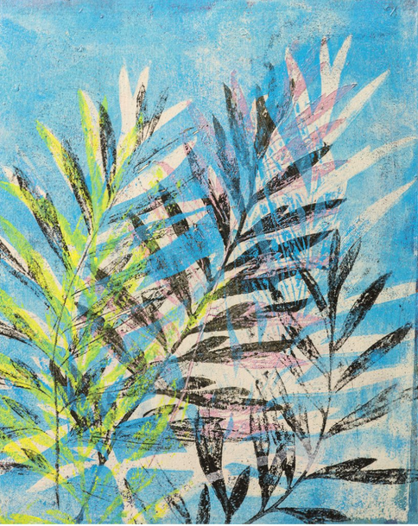
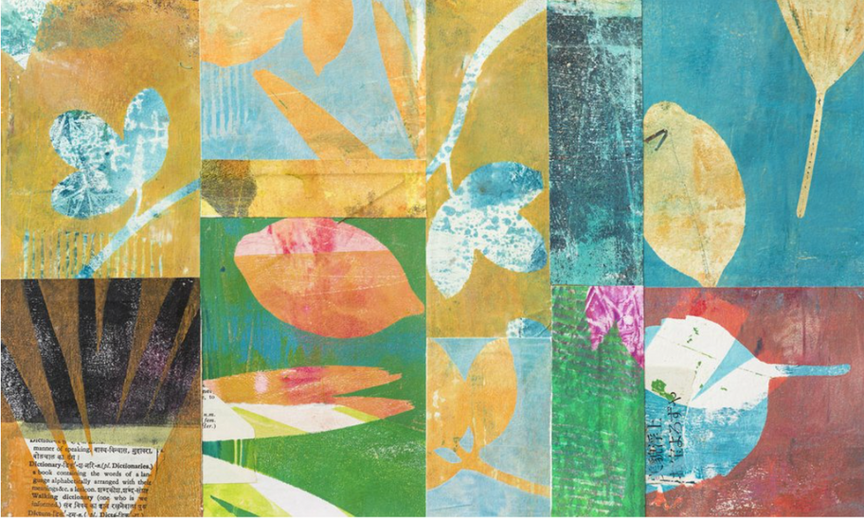
Monotype
Herbier local
ARTISTE
Hannah Klaus Hunter
Image 2
QUESTION
MOBILISATRICE
Comment comprendre et rendre hommage à la flore entourant l’école ?
Image 1

Slide 11
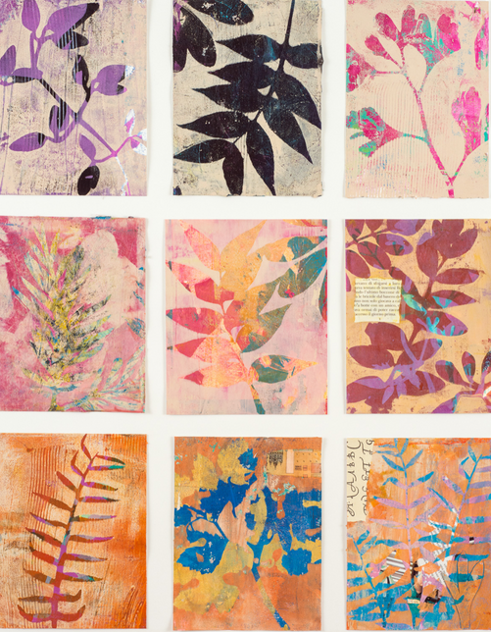
PROPOSITION DE CRÉATION
MOTS ÉVOCATEURS
plantes · flore
éthique · cueillette · identification
collectivité ·
· classification · biodiversité · local ·
interdisciplinarité
Les élèves sont invités à observer les différentes plantes sauvages qui poussent et vivent dans un rayon d'environ 500 mètres autour de l’école. Quelques spécimens peuvent être coupés, mais non déracinés. Il est toutefois préférable de les photographier sous différents angles, en plan rapproché.
Les élèves consultent ensuite des livres sur la flore québécoise. Privilégier une période à la bibliothèque ou orienter la recherche sur Internet. Ils et elles répertorient leurs spécimens, les identifient, puis font une sélection de plantes de leur choix. Les élèves réalisent un monotype à l’encre des spécimens choisis. Un herbier collectif peut être fabriqué avec les fiches d'images et d'information ainsi créées. Il est ensuite possible d'initier les élèves à l’art de la reliure, si désiré, pour mettre ensemble les fiches réalisées afin de former un ouvrage commun.
Cette activité peut être croisée avec le cours de sciences pour l'élaboration des fiches de classification des espèces trouvées.
Image 3

Slide 12
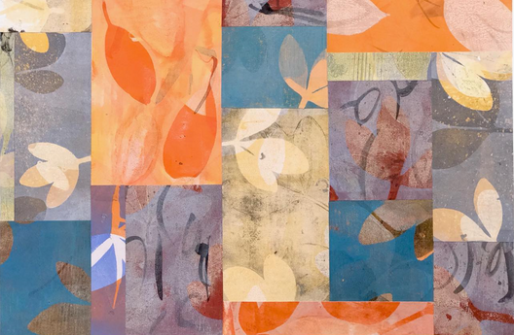
CONTENU DISCIPLINAIRE
DURÉE
4 périodes
APPRENTISSAGES
  Domaine général de formation : Environnement et consommation
  Compétence disciplinaire : Créer des images personnelles
  Compétences transversales : Exploiter l’information et mettre en œuvre sa pensée créatrice
CYCLE ET ANNÉE SCOLAIRE : 1er cycle secondaire
VOCABULAIRE ET LANGAGE PLASTIQUE
Pigment coloré, impression, encre, papier, monotype, formes figuratives, couleurs pigmentaires : primaires (jaune primaire, magenta, cyan), secondaires (orangé, vert, violet), couleurs chaudes, couleurs froides, couleurs claires, couleurs foncées, couleur lumière : primaires (rouge, vert, bleu), intensité, contraste, organisation de l’espace : énumération, juxtaposition, superposition, répétition, alternance, symétrie, asymétrie.
Image 4
TECHNIQUES
Impression monotype
Reliure
GESTES
Classifier
Reproduire
Relier
MATÉRIAUX ET OUTILS
Presse à gravure
Plaque d’acrylique (Plexiglas)
Rouleau encreur
Encres colorées
Plantes
Papier d’impression

Slide 13
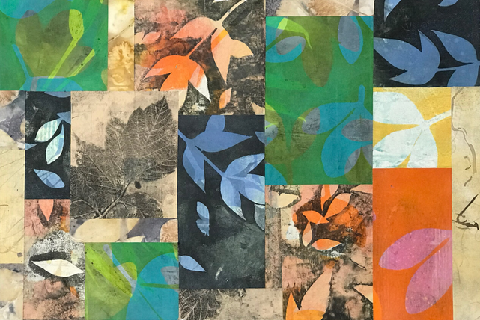
Progression de l'intention pédagogique
Attention
Intéresser les élèves à : explorer des espèces de plantes sauvages du Québec pour avoir une vue d'ensemble de la flore québécoise; réfléchir à l'importance de la biodiversité, aux rôles des plantes locales.
Sensibilisation
Sensibiliser les élèves à : cueillir des plantes de façon respectueuse et responsable, selon Sage responsable des aires naturelles de Sans Trace Canada et de l’éthique du cueilleur ; classifier les plantes trouvées.
Création
Amener les élèves à : réaliser des monotypes à l’aide d’une plaque d’acrylique (Plexiglas), d’encres, de plantes et d’une presse à gravure.
Appréciation
À travers les œuvres réalisées, amener les élèves à : déployer une démarche d'appréciation. *Se reporter aux modèles formel et perceptuel dans le tableau des synthèses d'appréciation placé en annexe.
Image 5
Intention pédagogique
Sensibiliser les élèves à la flore environnante, à sa diversité, à ses caractéristiques et à ses rôles dans l'écosystème local
•
Déployer une démarche de création et d'appréciation formaliste et perceptuelle, par la réalisation d'un monotype, en lien avec les plantes choisies

Slide 14
Phases du processus de création
Inspiration
Sensibiliser les élèves à variété de la flore · Présenter les principes du Sans Trace Canada · Présenter des notions sur l’éthique du cueilleur · Expliciter le projet · Sortie à l’extérieur de l’école pour cueillir différentes plantes.
Élaboration
Démonstration : impression en monotype : un passage/superposition de deux couleurs ·
Mise en pratique par un exercice de base
Création : réalisation d’un minimum de 4 monotypes différents · Procédure : encrer une légère couche d’encre sur un Plexiglas/déposer une plante · Selon les lignes de repérage préalablement établies, positionner le papier d’impression sur le dessus, face contre encre · Imprimer à l’aide de la presse avec une pression suffisante · Premier résultat : la silhouette de la plante/la partie colorée représente le contour de la plante · Conserver la même plaque d’acrylique (Plexiglas) : retirer délicatement la plante. L’encre qui reste se déposera sur le papier lors du passage sous presse/texture de la plante · Second passage : l’empreinte fantôme. * Il est possible d’imprimer avec le dos d’une cuillère de bois ou avec des pressoirs manuels.
Distanciation
En sciences ou en arts plastiques, réaliser une fiche de classification pour chacun des monotypes · Assembler ou relier tous les monotypes classifiés en un seul livre ou album · Exposer à la bibliothèque de l’école et permettre la consultation sur place.

Slide 15
LIENS INFORMATIFS SUR L'ARTISTE ET SUR L'ACTI﻿VITÉ
Site Web de l'artiste Hannah Klaus Hunter
hannahklaushunterarts.com/
Références documentaires à titre informatif
SANS TRACE CANADA : https://www.sanstrace.ca/accueil
Article - Savoir Média : https://savoir.media/citoyens-du-futur/clip/biodiversite
Légende des images utilisées :
Image 1 : KLAUS HUNTER, Hannah. Island Road, 19" x 13", Collage et monotype
Image 2 : KLAUS HUNTER, Hannah. Silk Oak's Reach, 14" x 11", Collage et monotype
Image 3 : KLAUS HUNTER, Hannah. Traces 1, 20" x 26", Collage et monotype
Image 4: KLAUS HUNTER, Hannah. Spring wind, 20" x 15", Collage et monotype
Image 5 : KLAUS HUNTER, Hannah. Salish sea path, 20" x 15", Collage et monotype.

Slide 16
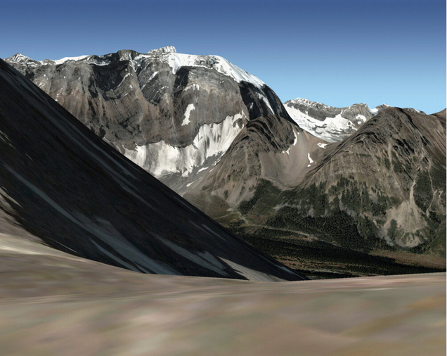
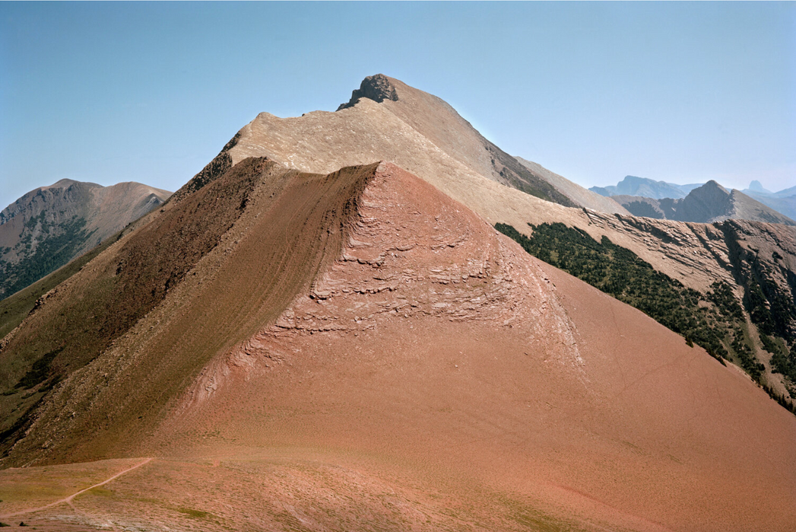
Photographie et Web
Voyage virtuel
ARTISTE
Andreas Rutkauskas
Image 2
QUESTION MOBILISATRICE
Dans un monde où les espaces urbains prennent de plus en plus de place, comment établir un rapport sensible à l’environnement qui nous entoure?
Image 1
Image 1

Slide 17
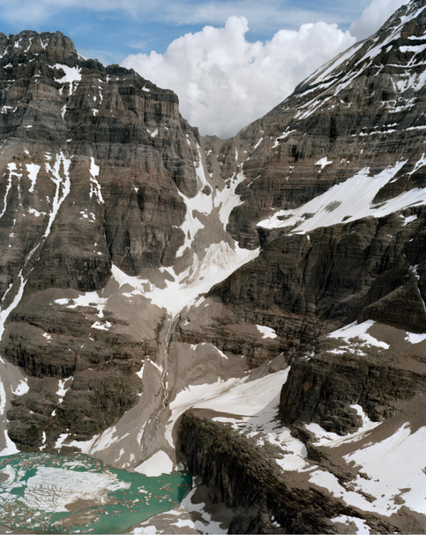
PROPOSITION DE CRÉATION
L’artiste Andreas Rutkauskas explore la subjectivité de l’expérience en mettant en contraste l’exploration des Rocheuses par le mode virtuel avec la marche dans le lieu physique. En effet, afin de réaliser sa série de photographies «Virtually There», l’artiste randonneur canadien a d’abord exploré le paysage à l’aide de Google Earth. Il s’est ensuite rendu sur les lieux dans le but de photographier les mêmes paysages et de rendre compte de cette trajectoire vécue physiquement, ce qui lui a permis de vivre une expérience sensorielle complète au-delà des limites de l’écran.
En lien avec le travail de Rutkauskas, les élèves sont invités à explorer collectivement le paysage à la fois de façon numérique et physique. En utilisant leur appareil mobile, ils pourront réfléchir et établir un contact précis avec l’environnement et vivre une expérience de création sensorielle liée à celui-ci.
Image 3

Slide 18
PROPOSITION DE CRÉATION
Première partie de la proposition de création
Dans un premier temps, les élèves sont invités à discuter du phénomène de périurbanisation. Par la suite, le travail de l’artiste Andreas Rutkauskas est présenté. Puis, les élèves sont initiés à un parcours à travers la ville par l’entremise de Google Map (option Street View). Cela permet de saisir la complexité des espaces urbains et leur extension sur le territoire d’une région.
Deuxième partie de la proposition de création
À l’extérieur, les élèves sont invités à suivre la trajectoire prévue sur une carte Google préalablement préparée qui comporte 5 points de repère. À chaque endroit ciblé, des photographies sont captées, puis ajoutées sur la carte Google. Au moment de leur trajectoire, les élèves sont appelés à porter une attention particulière aux différents aspects sensoriels. Ils prennent en note des odeurs, les mouvements de leur corps dans l’espace, des sons et des observations visuelles marquantes en lien avec les lieux photographiés. De retour en classe, ils interviennent sur la carte Google en ajoutant des repères aux endroits visités et en y incluant leurs notes sensorielles.
Une appréciation contemporaine du paysage
Plusieurs facteurs sont susceptibles d’influencer l’expérience : la température extérieure, la maitrise ou non de l’outil Google Map et, bien sûr, l’ouverture et l’engagement des participants.
MOTS ÉVOCATEURS
absence · présence voyage · technologies · virtuel · photographie sensorialité ·géolocalisation · contemplation · temps · périurbanisation
· carte
Image 4

Slide 19
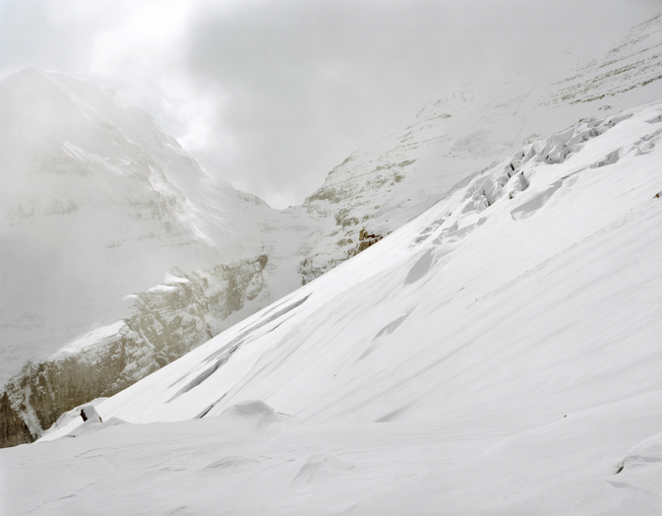
CONTENU DISCIPLINAIRE
DURÉE : 2 à 3 périodes
APPRENTISSAGES
  Domaine général de formation : Environnement et consommation
  Compétences disciplinaires : Créer des images personnelles et apprécier des œuvres
  Compétences transversales : exploiter les outils de l’information et de la communication (TIC), mettre en œuvre sa pensée créatrice, se donner des méthodes de travail efficaces et coopérer
CYCLE ET ANNÉE SCOLAIRE : 2e cycle du secondaire
VOCABULAIRE ET LANGAGE PLASTIQUE
Textures variées, valeurs claires et foncées, perspective avec chevauchement, perspective en diminution, ligne de fuite, angle de prise de vue, profondeur, plan de l’image, cadrage, luminosité et netteté de l’image.
TECHNIQUES
Photographie
Écriture descriptive
GESTES
Photographier
Écrire
OUTILS
Téléphone mobile
Carte Google
Carnet de notes et crayon
Ordinateur
Image 5

Slide 20
Progression de l'intention pédagogique
Attention
Susciter l’intérêt des élèves pour l’observation des lieux urbains qui les entourent et l’empiètement toujours plus grand de ces lieux dans les paysages régionaux.
Sensibilisation
Sensibiliser les élèves au phénomène de la périurbanisation à travers une démarche de création guidée par la sensorialité de l’élève.
Création
Amener les élèves à : créer des images photographiques à partir de l’observation de leur sensorialité dans des lieux urbains précis; générer du texte pour consigner leurs observations; rassembler leurs images photographiques dans une carte Google collective.
Appréciation
À travers le projet «Virtually There» de l’artiste Rutkauskas, éveiller les élèves à l’observation physique et sensorielle des paysages urbains qui les entourent. *Se reporter aux modèles perceptuel et phénoménologique dans le tableau des synthèses d’appréciation placé en annexe.
Intention pédagogique
Sensibiliser l’élève à deux types d’observation de l’espace, l’un virtuel et l’autre physique
•
Déployer une démarche de création orientée vers la sensorialité afin de mieux percevoir l’environnement urbain

Slide 21
Phases du processus de création
Inspiration
Présentation par l’enseignant de la cartographie dans l’histoire, du phénomène de périurbanisation et du projet «Virtually There» d’Andreas Rutkauskas · Présentation de la proposition de création : création d’une carte «Google Map» collective à partir d’une démarche sensorielle · Présentation de l’utilisation d’un téléphone mobile et de Google Earth · Quelques consignes pour la prise de vue photographique et la prise de notes · Démonstration et manipulation des outils proposés.
Élaboration
Connexion à la carte collective sur laquelle des lieux sont sélectionnés · Étude du parcours proposé par l'enseignant et se rendent sur les lieux · Pendant le parcours, une attention particulière est portée sur la sensorialité · Prise de note des phrases descriptives ou pensées intuitives et spontanées (odeurs, bruits, phénomènes de la nature, éléments de paysage, sensations du toucher ou du mouvement) · Réalisation de quelques photographies à l'aide d'un téléphone mobile · De retour en classe, intégration des photographies réalisées et les notes dans la carte collective, section « Texte » de l'outil Repère.
Distanciation
Présentation de la carte collective en utilisant un projecteur · Présentation, par chaque élève, de son travail en discutant de ses choix visuels, de ses découvertes et de son ressenti au fil du parcours ·
Formulation de quelques commentaires par les élèves sur leur expérience et discussion autour de cette création collective.

Slide 22
PISTES D’ENRICHISSEMENT
Possibilité d’ajouter des contraintes par rapport aux éléments textuels à intégrer dans la carte interactive. Par exemple, imposer un ton poétique, l’intégration d’une nouvelle littéraire, d’un haïku, d’un récit, faire l’essai de l’écriture automatique. Faire des liens interdisciplinaires avec le cours de français.
D’autres thématiques complémentaires peuvent être exploitées. Par exemple, identifier une série d'espaces verts en contraste avec une série de stationnements.
LIENS INFORMATIFS SUR L'ARTISTE ET SUR L'ACTI﻿VITÉ
Sur l'artiste
  Site Web de l'artiste: https://www.andreasrutkauskas.com
  «Andreas Rutkauskas: Randonnée sur les traces de celui qui viendra», article par Geneviève Chevalier
  Une aura intemporelle / Andreas Rutkauskas, Virtually There, Galerie Projex-Mtl, Montréal, 6 mai - 12 juin 2010, article par Sylvain Campeau
  Entrevue avec Andreas Rutkauskas sur Viméo

Slide 23
Sites Internet sur l'histoire de la cartographie
  Quelques informations sur l'histoire de la cartographie sur Radio France: «De l'Antiquité à Google Maps, la cartographie miroir du pouvoir»
  Histoire de la cartographie au Canada | l'Encyclopédie Canadienne
Information pour créer une carte collective sur Google
  Mes cartes – À propos – Google Maps
  Aide My Maps
Légende des images utilisées :
Image 1 : RUTKAUSKAS, Andreas. (N.D). N 49º 01’ 20” W 114º 00’ 11”. Andreas Rutkauskas. https://www.andreasrutkauskas.com/virtually-there
Image 2 : RUTKAUSKAS, Andreas. (N.D). N 51º 20’ 26” W 116º 13’ 17” (Imagery Date: 9/14/2002). Andreas Rutkauskas. https://www.andreasrutkauskas.com/virtually-there
Image 3 : RUTKAUSKAS, Andreas. (N.D). N 51º 20’ 26” W 116º 18’ 67”. Andreas Rutkauskas. https://www.andreasrutkauskas.com/virtually-there
Image 4: RUTKAUSKAS, Andreas. (N.D). N 51º 07’ 58” W 115º 46’ 30” (Imagery Date: 9/25/2000 & 4/9/2013). Andreas Rutkauskas. https://www.andreasrutkauskas.com/virtually-there
Image 5 : RUTKAUSKAS, Andreas. (N.D.) N 51º 23’ 20” 102 x 107 cm. Andreas Rutkauskas. https://www.andreasrutkauskas.com/virtually-there
Image 6 : RUTKAUSKAS, Andreas. (N.D). N 51º 20’ 26” W 116º 18’ 67” (Imagery Date: 9/12/2012). Andreas Rutkauskas. https://www.andreasrutkauskas.com/virtually-there

Slide 24
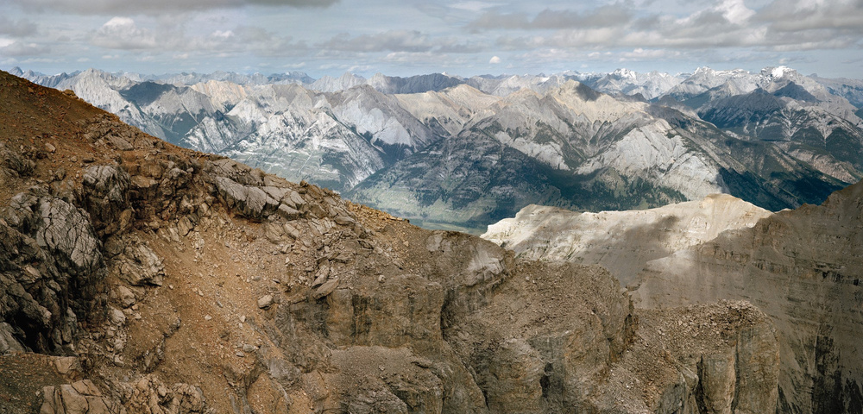
Démarche d'appréciation
QUESTION MOBILISATRICE
La présence physique est-elle encore nécessaire pour faire l’expérience d’un lieu?
Voyage virtuel
ARTISTE
Andreas Rutkauskas
Image 1
Image 1

Slide 25
PROPOSITION D'APPRÉCIATION
En se référant à la photographie N 51º 07’ 58” W 115º 46’ 30”, tirée du projet «Virtually There» de l’artiste Andreas Rutkauskas, cette activité d’appréciation aborde la question du «voyage par procuration» à travers les logiciels de visualisation de la terre tels que Google Earth. Elle permet d’interroger les élèves sur le contraste entre une expérience de visite d’un lieu à travers un écran et la visite d’un lieu en présence physique.
Au moyen d’une série de questions basée sur une approche sensorielle, l’enseignant·e est appelé·e à mobiliser la multisensorialité de ses élèves. Le but est de faire découvrir une œuvre photographique tirée du projet «Virtually There» tout en sensibilisant les élèves au phénomène de la virtualité des voyages par l’intermédiaire de l’écran. Par extension, cette démarche d’appréciation interroge la présence virtuelle dont les jeunes font l’expérience quotidiennement et la met en perspective avec la présence physique.
MOTS ÉVOCATEURS
présence virtuelle · voyage · technologies . présence physique · photographie · multisensorialité

Slide 26
CONTENU DISCIPLINAIRE
DURÉE : 30 à 40 minutes
APPRENTISSAGES
  Domaine général de formation : Environnement et consommation
  Compétence disciplinaire : Apprécier des œuvres
  Compétences transversales : Exercer son jugement critique, communiquer de façon appropriée.
CYCLE ET ANNÉE SCOLAIRE: 2e cycle secondaire
VOCABULAIRE ET LANGAGE VISUEL
Textures variées, valeurs claires et foncées, perspective avec chevauchement, perspective en diminution, ligne de fuite, angle de prise de vue, profondeur, plan de l'image, cadrage, luminosité et netteté de l'image.
TECHNIQUE
Photographie

Slide 27
Progression de l'intention pédagogique
Attention
En sollicitant leur sensorialité, engendrer la curiosité des élèves pour la découverte d’une œuvre photographique de l’artiste Andreas Rutkauskas sur le voyage par procuration.
Sensibilisation
Sensibiliser les élèves au phénomène de la présence virtuelle au moyen de la démarche de l’artiste Andreas Rutkauskas; emmener les élèves à réfléchir aux différences entre la présence virtuelle et la présence physique dans notre expérience d’un lieu.
Appréciation
Faire découvrir une œuvre tirée de la série «Virtually There» d’Andreas Rutkauskas à travers une série de questions qui sollicite la sensorialité des élèves.
Intention
pédagogique
Faire vivre une démarche d’appréciation esthétique à travers la sensorialité de l’élève dans le but d’augmenter son expérience d’une œuvre présentée sous la forme numérique
•
Offrir une réflexion sur la présence virtuelle, phénomène quotidien dans la vie des jeunes

Slide 28
Phases de la démarche d'appréciation
Amorce
Afin de solliciter à la fois l’imaginaire, mais également les expériences individuelles des élèves, l’enseignant·e aborde la question du «voyage par procuration» avec eux.
Rencontre avec l’œuvre
À partir de l'œuvre projetée dans la classe, l’enseignant·e interroge les élèves afin de solliciter leur sensorialité :
«En regardant cette photographie, quels sons peux-tu entendre?»
On invite les élèves à imaginer les sons possiblement perceptibles dans ce lieu, à partir de ce qu’ils voient (composition de l'image, couleurs, avant-plan, arrière-plan, éléments représentés).
«Quelle est la température à cet endroit?»
Si jamais on récolte des réponses trop brèves ou convenues (chaud, froid), on peut offrir des détails pour préciser et solliciter davantage le sens du toucher et la présence physique : est-ce que c’est humide, sec, y a-t-il du vent, etc.
«Si un animal ou une personne grimpait sur le versant à gauche de l’image, qu’est-ce qui pourrait arriver?»
Cette question vise à solliciter le sens du toucher et la texture du paysage. On peut imaginer que de marcher sur le versant à la gauche de l’image ferait effriter la roche.

Slide 29
Phases de la démarche d'appréciation
Rencontre avec l’œuvre (suite)
«Si tu étais dans ce lieu et que tu te retournais, que verrais-tu?»
Est-ce qu’il y aurait un gouffre? Serait-ce plutôt plat? Imagine ce qu’il y a derrière toi, si tu bouges. Cette question vise à mobiliser la conscience du corps et de l’espace.
Informations contextuelles
«Où se trouve cet endroit, as-tu une idée?»
Après avoir donné la chance aux élèves de spéculer sur l’endroit, l’enseignant·e donne l’information. Il s’agit d’une photographie prise dans les montagnes Rocheuses canadiennes.
L’enseignant·e présente le lieu en 360° à partir de Google Earth. Cliquer ici pour accéder au lieu par Google Earth. Il sera important de présenter d’abord le même point de vue photographique que l’artiste. Puis de faire le tour à 360°.
Discussion générale au sujet de l’effet des technologies sur notre expérience du paysage:
«La présence physique est-elle encore nécessaire pour faire l’expérience d’un lieu?» Laissez place à la discussion et aux différents points de vue des élèves sur la question.

Slide 30
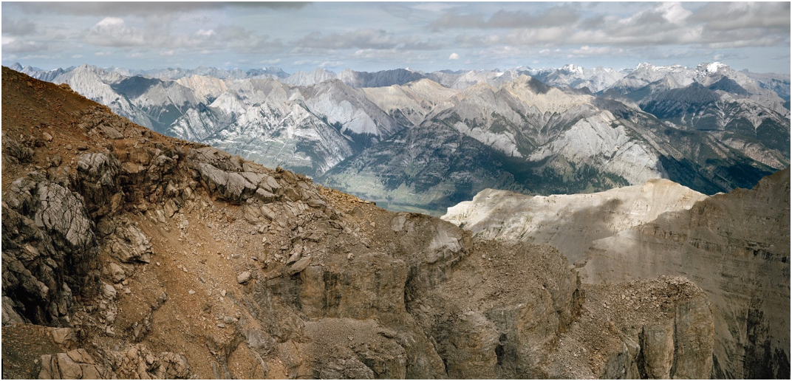
Information sur la démarche de l’artiste
Présenter la section du projet Virtually There (2009-2015)
https://www.andreasrutkauskas.com/virtually-there
La photographie présentée d’Andreas Rutkauskas est tirée de son projet Virtually There. Rutkauskas s’est intéressé au paysage et à notre manière de le vivre à travers la technologie ainsi qu’en personne. Il a travaillé initialement à repérer, à partir de Google Earth, des paysages des montagnes Rocheuses au Canada.
Il a procédé à des captures d’écran. Puis, il a suivi la même trajectoire, mais cette fois en personne. Une fois rendu dans les Rocheuses, il a pris des photographies à partir des mêmes points de vue que sur Google Earth au moyen d’un appareil photo grand format. Cette démarche lui a permis d’avoir une réflexion sur ces deux types d’expérience. Qu’est-ce que cela signifie d’être là pour vrai? Au fil des années qu’a duré le projet (2009 à 2015 – puis réflexion qui perdure après la COVID-19), l’artiste s’est interrogé sur l’amélioration des technologies permettant la restitution d’images de paysages sur Google Earth. Les deux formats s’équivalent presque aujourd’hui. Il s’émerveille devant le fait que le spectateur ne sait pas toujours qui a pris la photo : le photographe ou Google Earth.
Légende des images utilisées:
Image 1 : RUTKAUSKAS, Andreas. (N.D). N 51º 07’ 58” W 115º 46’ 30” (Imagery Date: 9/25/2000 & 4/9/2013 - Andreas Rutkauskas. https://www.andreasrutkauskas.com/virtually-there

Slide 31
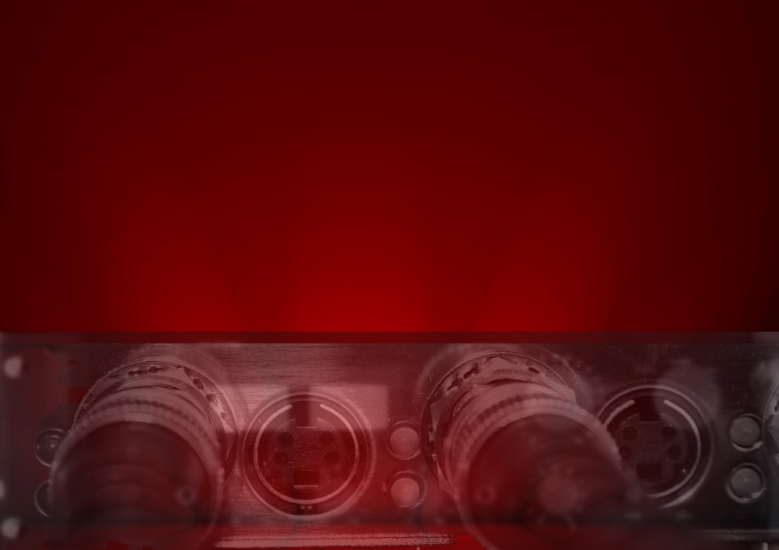
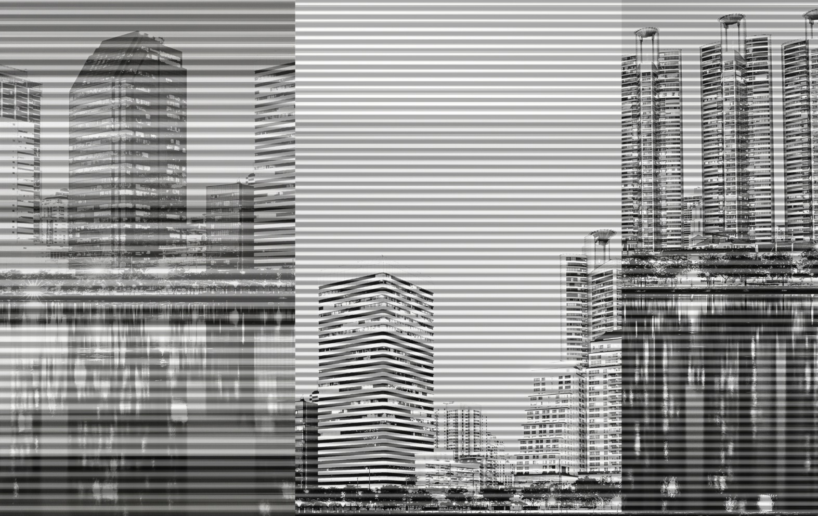
Texte-image
Paysage
de l’invisible
Rechercher les œuvres de l’artiste
Jean-Pierre Aubé
QUESTION MOBILISATRICE
Comment comprendre le phénomène de pollution électromagnétique, par une démarche d'écriture et de création liée à l'expérience d'une œuvre actuelle traitant de ce sujet?
Image 1

Slide 32
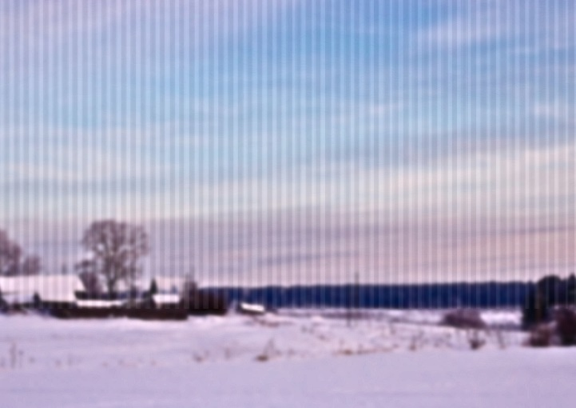
PROPOSITION DE CRÉATION
Les élèves sont d’abord invités à prendre connaissance du travail de l’artiste Jean-Pierre Aubé, pour ensuite choisir l’une de ses œuvres qui les interpellent. Ils en discernent les éléments constitutifs, à partir d’une recherche liée à un questionnaire prédéfini qui sert d’inspiration pour développer un texte de natures informative, interprétative et créative en relation avec l’œuvre choisie. Les élèves y font des liens entre ce qu’ils découvrent, les enjeux qui sont explorés dans l’œuvre, ce qu’ils ressentent et en pensent, selon la perspective perceptuelle (en suivant ce modèle dans le tableau d’appréciation fourni), en recourant au langage plastique pour appuyer leur argumentaire. Ils accompagnent ce texte d’une image abstraite faite par dessin, collage, montage numérique ou médium mixte, au choix, évoquant le propos et la perception de l’œuvre.
Pour ce faire, les élèves visionnent la capsule Paysagiste de l’invisible, produite par le Musée d’art contemporain de Montréal, ainsi que des pièces de la série Electrosmog sur le site Web de l’artiste pour sélectionner leur œuvre. Chacun d’eux réalise ensuite une recherche en réponse au questionnaire et élabore son texte, puis crée l’image évocatrice. L’acte d’écriture associé à un geste de création fait converger sens de l’analyse, argumentation, interprétation et expression personnelle par l’expérience d’une œuvre singulière faisant appel à un phénomène invisible à l’œil, mais agissant. Ils se regroupent ensuite pour discuter des textes-images créés, des œuvres choisies et les dimensions explorées. Ce volet favorise la capacité à échanger en groupe, en relation et respect de ses perceptions et de celles d’autrui.
MOTS ÉVOCATEURS
paysage · ondes · électromagnétiques · langage plastique · sens de l'analyse · ressenti · perceptuel · recherche · son · enjeux · expression · analyse · questionnement · écriture · échange · art actuel · technologie · image · évocation · phénomène invisible · information

Slide 33
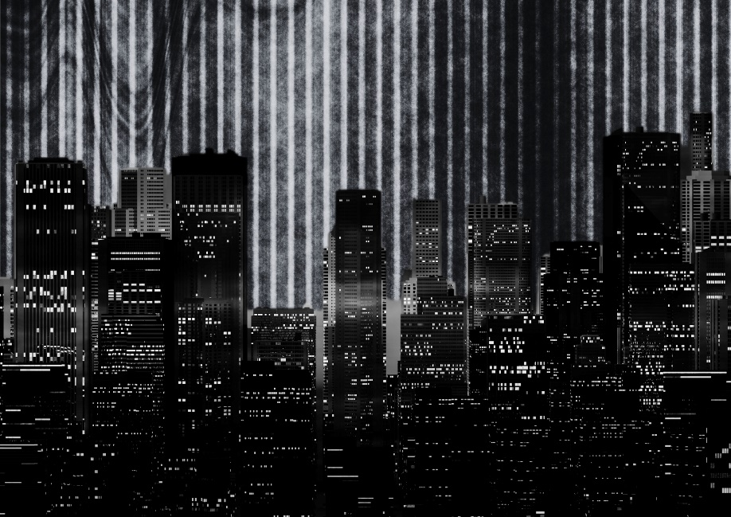
CONTENU DISCIPLINAIRE
DURÉE
3 périodes
APPRENTISSAGES
  Domaine général de formation : Environnement et consommation
  Compétences disciplinaires : Apprécier des œuvres d’arts et des objets culturels du patrimoine artistique, des images personnelles et des images médiatiques
  Compétence transversale : Exercer son jugement critique
CYCLE ET ANNÉE SCOLAIRE
2e cycle du secondaire
Image 2
VOCABULAIRE ET LANGAGE PLASTIQUE
Analyse, interprétation, éléments matériels, aspects historiques, sens, éléments expressifs et symboliques, effet ressenti, relation, jugement d’ordre critique et esthétique, contexte, communication, appréciation, forme, perception.
TECHNIQUES
Dessin
Collage
Assemblage
GESTES
Dessiner
Découper
Assembler
Coller
MATÉRIAUX ET OUTILS
Crayons, craies, papier, gomme à effacer, colle, etc. (selon le matériau choisi pour créer l'image)
Ordinateur ou tablette
Image 4

Slide 34
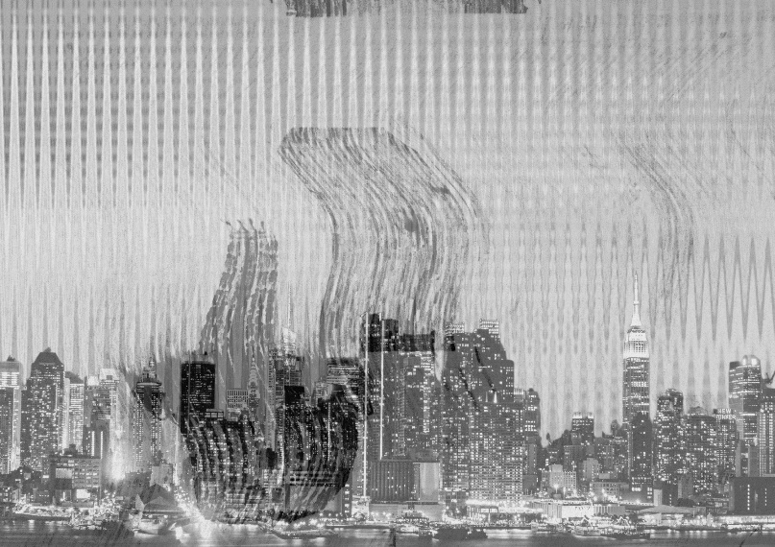
Progression de l'intention pédagogiq﻿ue
Attention
Intéresser les élèves à : l’activité des ondes, qui sont invisibles, mais non moins présentes, et au phénomène de pollution électromagnétique, en les introduisant au travail de l’artiste Jean-Pierre Aubé.
Sensibilisation
Sensibiliser les élèves à : l’art actuel et aux diverses technologies auxquelles les artistes recourent pour créer; à la présence du son dans une œuvre; aux enjeux environnementaux des formes de pollution invisibles; effectuer de la recherche et trouver de l’information valide au moyen d’Internet.
Appréciation et création
Amener les élèves à : affiner leur perception; réfléchir et développer leur sens de l’analyse, de l’argumentaire et expressif par l’écrit; déployer leur sens créatif par la réalisation d’une image mise en relation avec la pensée développée; réaliser un travail d’appréciation perceptuelle (selon le modèle d’appréciation fourni), de façon autonome et en groupe.
Intention pédagogique
Sensibiliser les élèves au phénomène invisible de pollution électromagnétique
•
Déployer une démarche d'appréciation perceptuelle, au moyen d'une recherche, d'une réflexion et d'une création textuelle et imagée en lien avec les oeuvres choisies

Slide 35
Phases du processus d'appréciation
Inspiration
Présentation de l’artiste Jean-Pierre Aubé · Visionnement de la capsule produite par le Musée d’art contemporain de Montréal sur son exposition dans ce lieu · Visite du site Web professionnel de l’artiste.
Élaboration
Présentation des consignes pour réaliser le texte-création · Choix d'une œuvre dans le corpus de l’artiste Jean-Pierre Aubé par chaque élève, selon les sources transmises, et recherche individuelle prenant appui sur le questionnaire · Écriture d'un texte selon une approche d'appréciation perceptuelle, faisant intervenir des éléments formels, informatifs et perceptuels en lien avec l'œuvre choisie · Création d'une image en lien avec le propos et l'expérience de l'œuvre (avec la technique au choix, dessin, collage, technique mixte), associée au texte pour créer un texte-image. L’image peut côtoyer le texte ou être intégrée à même celui-ci.
Image 6
Distanciation
Création d’un espace d’un dialogue en commun autour des créations texte-image réalisées, où les élèves échangent autour de leur point de vue, sur l’expérience de l’œuvre choisie, sur les enjeux de la pollution électromagnétique et la présence du son dans le travail de l’artiste.

Slide 36
Questionnaire
Questions pour inspirer la création du texte
  Quels sont le sujet ou la thématique abordés par l’artiste? De quoi parle son œuvre?
  Quel est le phénomène sur lequel porte son travail? Peux-tu le décrire?
  Quels sont les enjeux environnementaux dont il est question dans cette œuvre? Tu es invité∙e à t’informer et à t’exprimer à ce sujet.
  Décris l’œuvre que tu as choisie, ce que tu y vois et y entends, ce que tu perçois, au regard de l’expérience que tu en fais.
  Si tu avais à décrire l’œuvre à quelqu’un qui a les yeux bandés, comment t’y prendrais-tu? Que lui dirais-tu?
  Peux-tu parler de la dimension sonore présente dans l’œuvre?
  Qu’est-ce qui t’interpelle dans cette œuvre et pourquoi? Qu’as-tu appris? Qu’est-ce qui te parle moins, le cas échéant, et pourquoi?
Recherchez une œuvre de
Jean-Pierre Aubé et
présentez-la à l’écran

Slide 37
VISITEZ LES OEUVRES DE L’ARTISTE:
Suggestion 1 : AUBÉ, Jean-Pierre. Electrosmog World Tour 2012, Mumbai, 2012, vidéo : https://vimeo.com/46249249
Suggestion 2 : AUBÉ, Jean-Pierre. Electrosmog S.J.s.R., 2011, installation
Suggestion 3 : AUBÉ, Jean-Pierre. Electrosmog S.J.s.R., 2011, vidéo HD, son stéréo
Suggestion 4: AUBÉ, Jean-Pierre. Electrosmog Montréal, 2012, vidéo : https://vimeo.com/62330832
Suggestion 5 : AUBÉ, Jean-Pierre. Extrait de la Capsule du Musée d’art contemporain de Montréal : https://www.youtube.com/watch?v=Pioo-34R5x8
Suggestion 6 : AUBÉ, Jean-Pierre. AUBÉ, Jean-Pierre. 31 soleils, 2011, vidéo : https://vimeo.com/21110479
Source des images: Quelques photos composées à partir de Canva Pro.
LIENS INFORMATIFS SUR L'ARTISTE ET L'ACTIVITÉ
Site Web de l'artiste Jean-Pierre Aubé
www.kloud.org/projets.php
Oeuvres à visionner
Electrosmog S.J.s.R. Scans radio de Saint-Jean-sur-Richelieu, http://www.kloud.org/projet.php?id_projet=21
Electrosmog Montréal, 0.1 MHz - 144 MHz, Scans radio de Montréal — Installation vidéo et sonore, http://www.kloud.org/projet.php?id_projet=25
Electrosmog World Tour 2012, Scans radio de Berlin, Istanbul, Mumbai, Hong-Kong et San-Fransisco
Capsule du Musée d’art contemporain de Montréal
www.youtube.com/watch?v=Pioo-34R5x8
Références documentaires
Article du journal Le Devoir sur l'artiste, https://www.ledevoir.com/culture/arts-visuels/397537/jean-pierre-aube-l-homme-aux-ondes-secretes
Site d’Allô Prof : Les types d’ondes, https://www.alloprof.qc.ca/fr/eleves/bv/sciences/les-types-d-ondes-s1133

